Slide 1
Sommario richieste CSN1
Consiglio di Sezione 28/06/2013
Attilio Andreazza

Slide 2
Attività gruppo I
ATLAS
  Upgrade di “fase 1” durante lo shutdown di LHC dopo 3.5 anni di presa dati:
    IBL, FTK, LAr
  Preparazione agli upgrade di “fase 2”
  Presentazione di F. Tartarelli al CDS del 24/6
LHC-b
  Nuovo esperimento,
  ingresso del gruppo di Milano approvato dalla collaborazione il 5 giugno
  Impegni nell’upgrade del tracker e nel trigger di traccia
  Presentazione di N. Neri al CDS del 24/6
Altre attività:
  Babar (slides)
  ILC

Slide 3
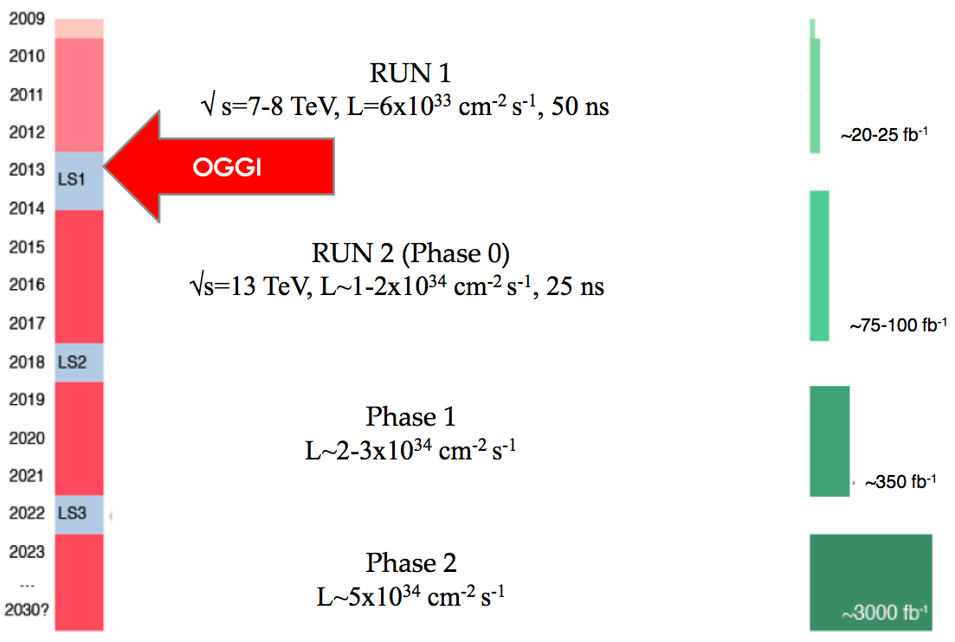
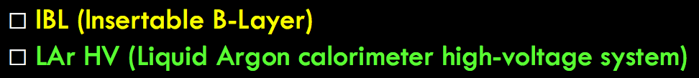
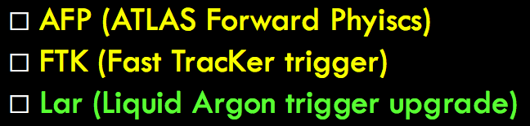

ATLAS

Slide 4
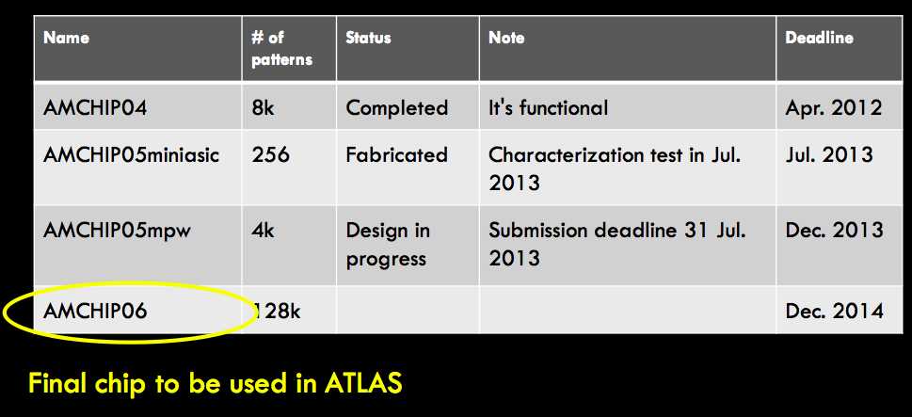
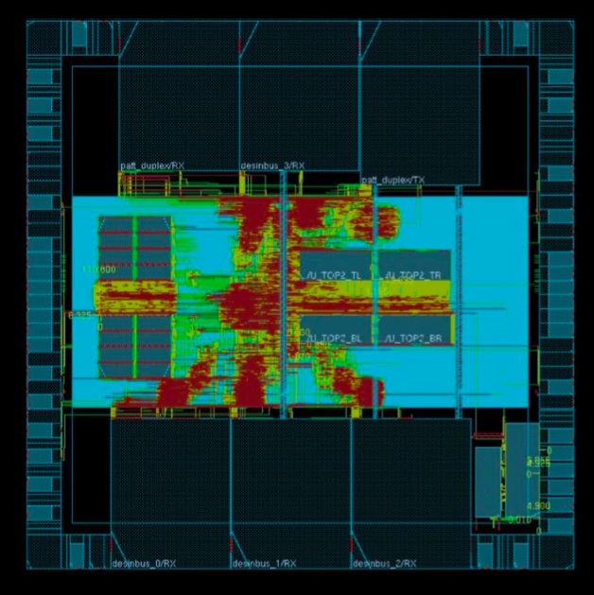
FTK
Highly parallel hardware track trigger at LVL2
Operates up to 3×10³⁴ cm⁻²s⁻¹, sustaining a 100 kHz LVL1 rate with 100 μs latency.
Hearth of the system is an associative memory ASIC (AMCHIP) for patter matching: Milano responsability
System arranged in several AMBFTK board, each containing 4 mezzanine with 32 AMCHIP each.

Slide 5
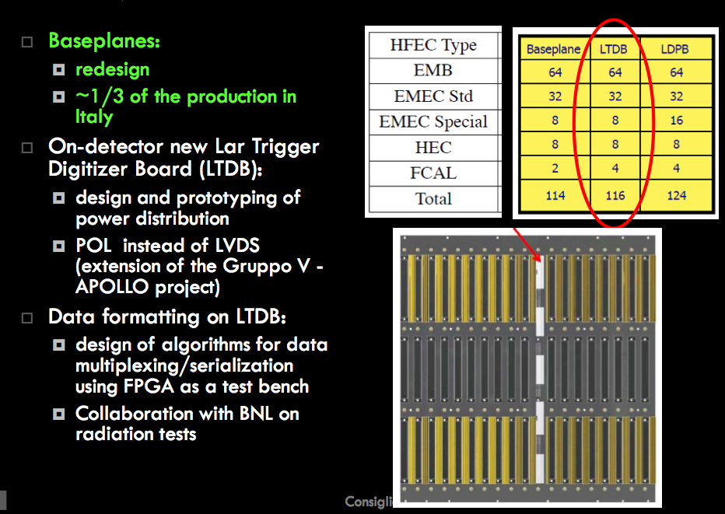
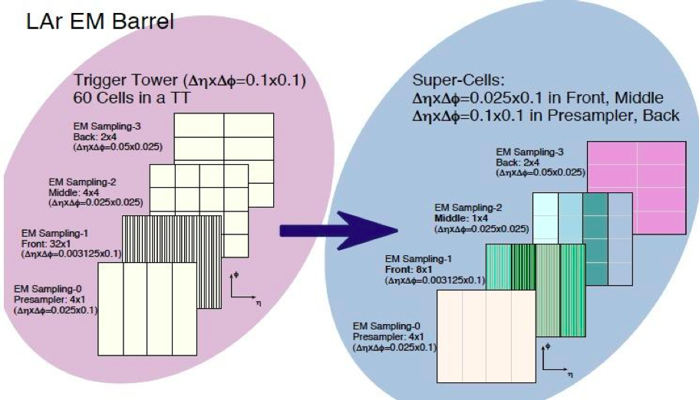
LAr trigger upgrade

Slide 6
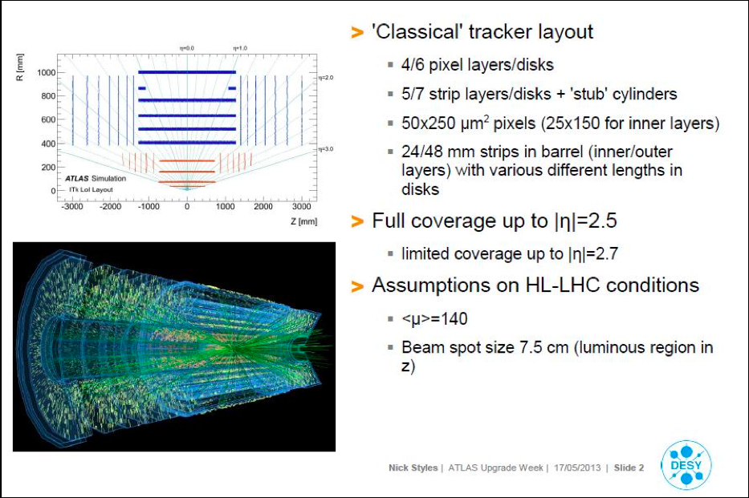
ITK
Dimensione globale del progetto:
150 kCHF
(30% del costo complessivo di ATLAS)

Slide 7
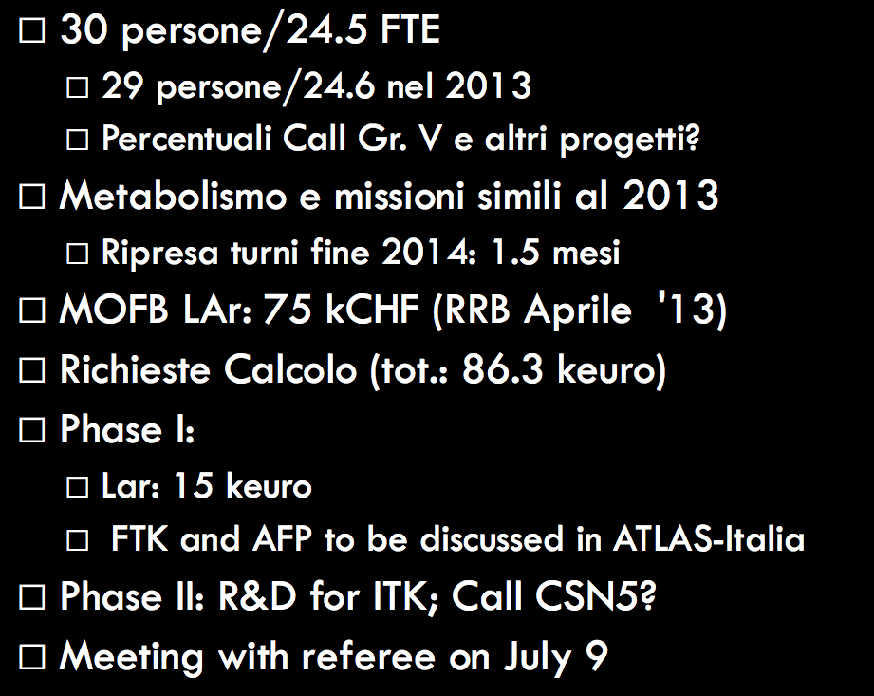
ATLAS - Richieste (incomplete)
~200 k€ missioni (2013)
~37 k€ consumi
Elettronica rad-hard in 65 nm
Sensori e tecnologie innovative

Slide 8
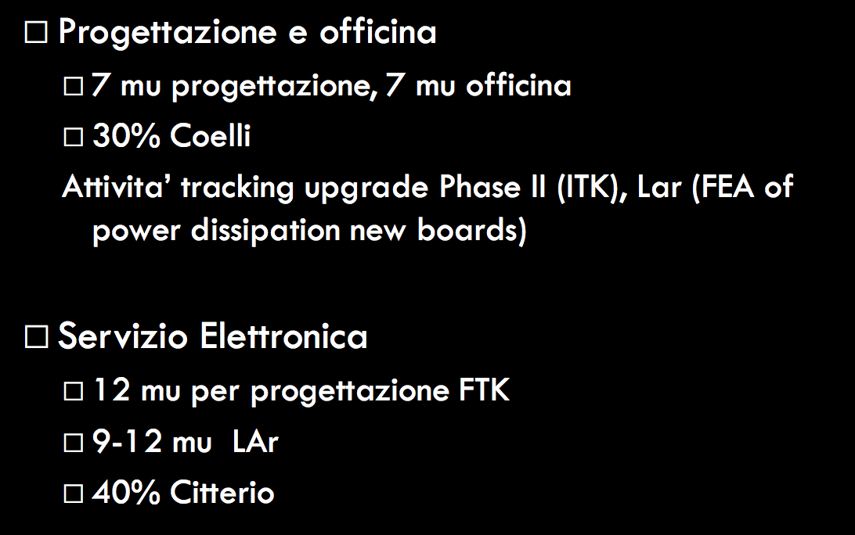
ATLAS - Richieste ai servizi

Slide 9
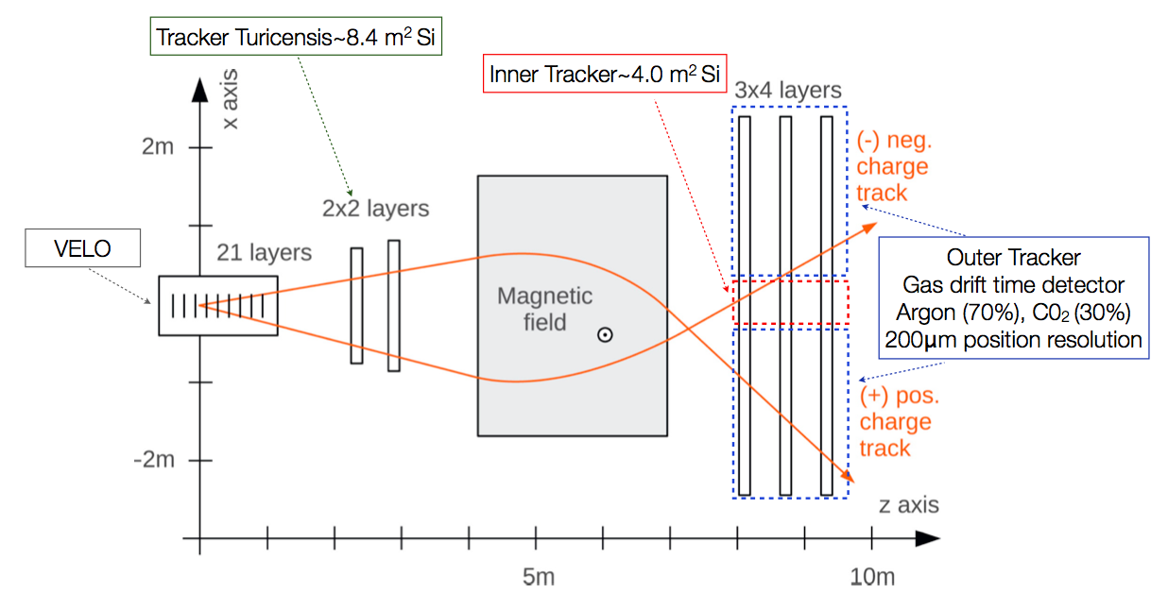
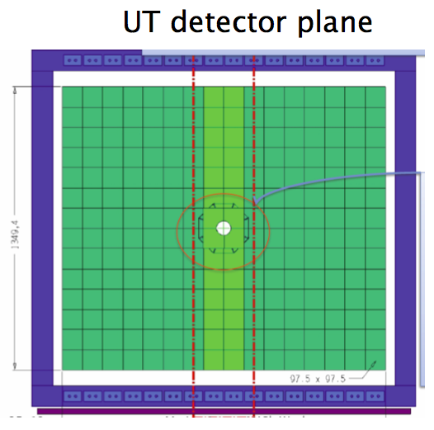
LHCb – Upstream Tracker
Si-μstrip detector 200/100 μm pitch
Meccanica:
  light carbon fiber support (experience
  with IBL)
  Ti cooling pipe embedded in carbon foam
  CO₂ evaporative cooling system
Elettronica:
  front-end hybrid
  power distribution (DC/DC converter or LDO regulators)
  low mass flex cables
Risorse:
  80 k€ costr. app., 20 k€ consumi
  12 m.u. Serv. Meccanica,
  22 m.u. Serv. Elettronica

Slide 10
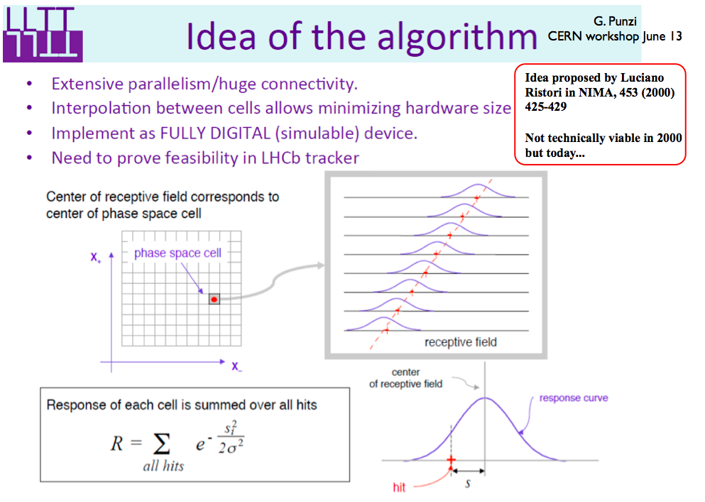
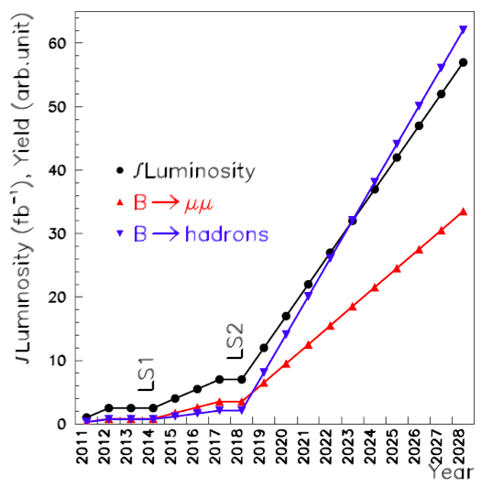
Low Level Track Trigger
R&D in corso.
Possibile contributo
in-kind all’upgrade
del sistema di trigger.
Risorse:
  15 k€ di consumi

Slide 11
Sommario
 | Persone | FTE | Missioni | Consumi | Apparati e Attrezzature | Serv. Elettronica | Serv. Meccanica
ATLAS | 30 | 24.5 - Call | ~200 k€ | ~37 k€ |  |  | 14
Tracker |  |  |  | 50-100 k€ |  | 12
LAr |  |  |  | 90 k€ |  | 12
Tier2 |  |  |  |  | 86 k€
LHCb | 10 | 7.4 | 95 k€ | 47 k€ | 80 k€ | 22 | 14
BaBar | 2 | 0.2 | 2 k€ (?)
ILC | 1+? | 0.2+? | 10 k€ (?)
Totale |  |  |  |  |  | 46 m.u. | 28m.u.
DRAFT

Slide 12
backup

Slide 13
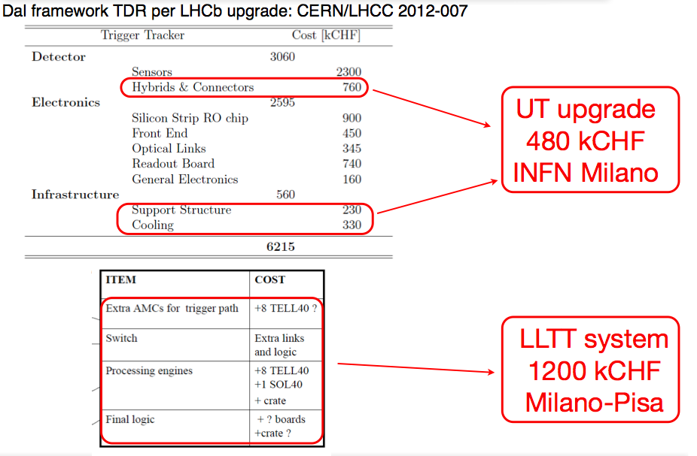
LHCb – contributi upgrade

